Slide 1
Духовная жизнь серебряного века
учитель истории и обществознания
МАОУ СОШ №31 г. Тамбова
Аванесова Лариса Владимировна

Slide 2
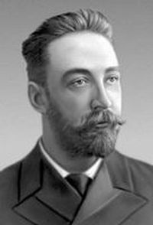
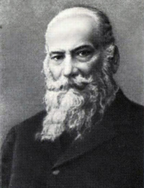
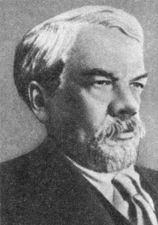
наука
Физик П. Н. Лебедев впервые в мире установил общие закономерности, присущие волновым процессам различной природы. Он создал первую в России физическую школу.
Значительные открытия в теории и практике самолётостроения сделал Н. Е. Жуковский. Его учеником и соратником был выдающийся механик и математик С. А. Чаплыгин.

Slide 3
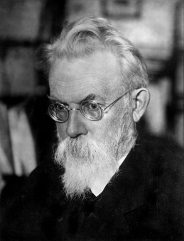
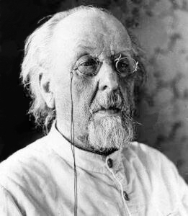
наука
У истоков космонавтики стоял учитель калужской гимназии К. Э. Циолковский. В 1903 г. Он опубликовал ряд блестящих трудов, обосновавших возможность космических полётов.
Выдающийся русский учёный В. И. Вернадский получил мировую известность энциклопедическими трудами, послужившими основой для новых научных направлений в геохимии, биохимии, радиологии. Его учения о биосфере и ноосфере заложили основу современной экологии.

Slide 4
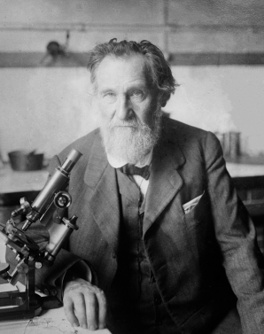
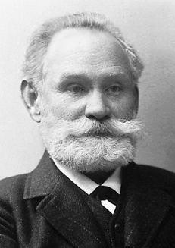
наука
Русский физиолог И. П. Павлов создал учение о высшей нервной деятельности, об условных рефлексах.
В 1908 г. Нобелевскую премию получил И. И. Мечников за труды по иммунологии и инфекционным заболеваниям.

Slide 5
литература
И. А. Бунин
«Деревня»
«Суходол»
Цикл «крестьянских» рассказов
А. А. Блок
«На поле Куликовом»
«Родина»
А. Белый
«Серебряный голубь»
«Петербург»
Л. Н. Толстой
«Живой труп»
«Отец Сергий»
«После бала»
А. И. Куприн
«Поединок»
М. Горький
«Враги»
«Мать»
А. П. Чехов
Пьесы «Три сестры» и «Вишнёвый сад»

Slide 6
литература
Футуристические сборники:
«Пощёчина общественному вкусу»
«Дохлая Луна»
«Рыкающий Парнас»
Группа «Гилея»:
В. В. Хлебников
Д. Д. Бурлюк
А. Е. Кручёных
В. В. Маяковский
В. В. Каменский
И. В. Северянин

Slide 7
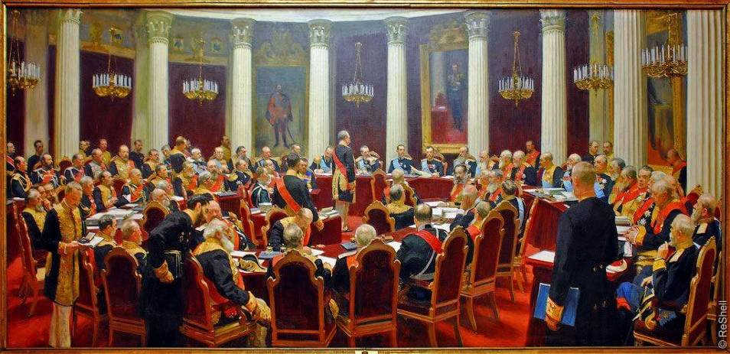
живопись
И. Е. Репин
«Заседание Государственного совета»

Slide 8
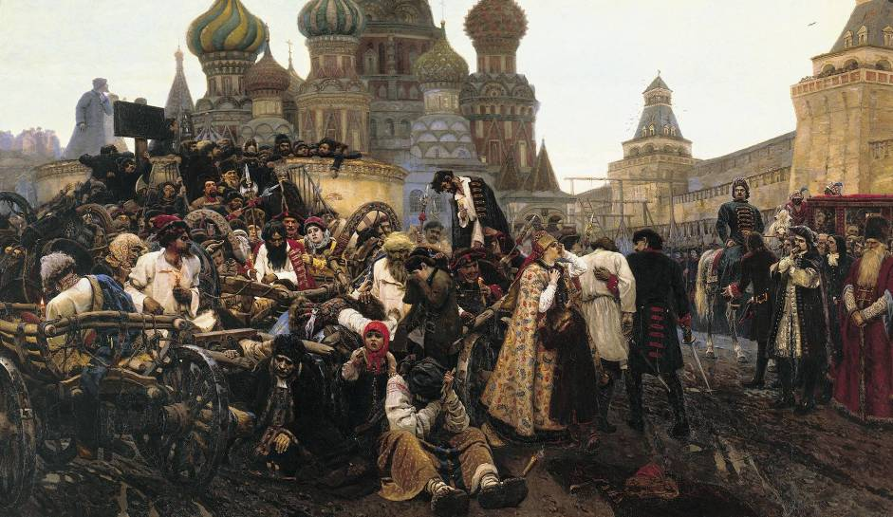
живопись
В. И. суриков
«утро стрелецкой казни»

Slide 9
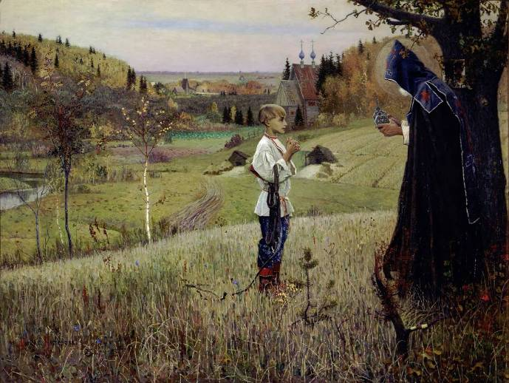
живопись
М. в. Нестеров
«Видение отроку Варфоломею»

Slide 10
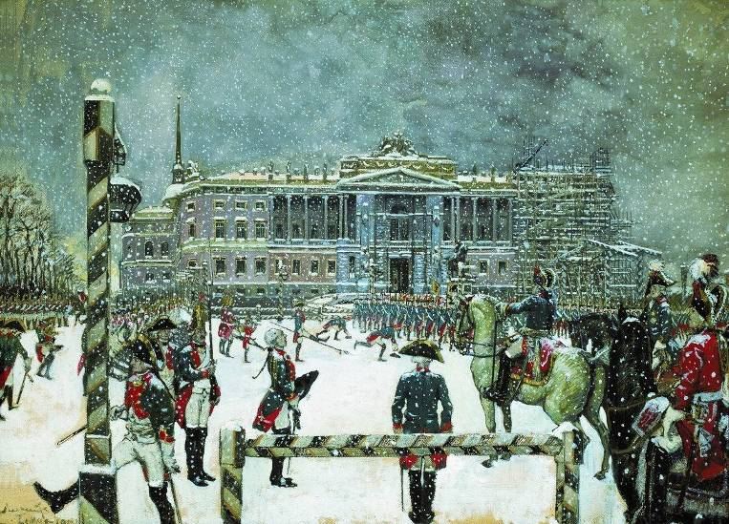
живопись
А. н. бенуа

Slide 11
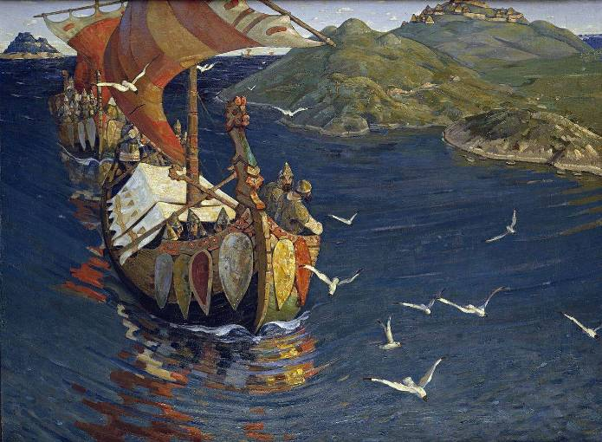
живопись
Н. к. рерих
«Заморские гости»

Slide 12
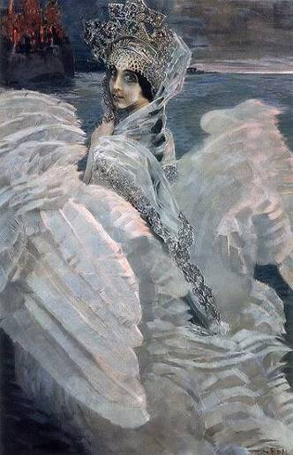
живопись
М. а. врубель
«царевна-лебедь»

Slide 13
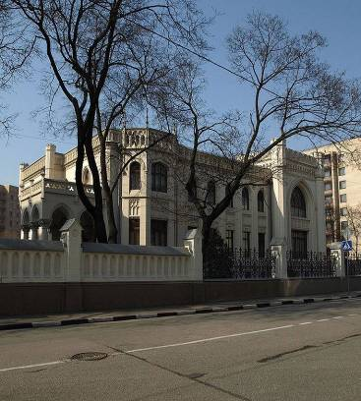
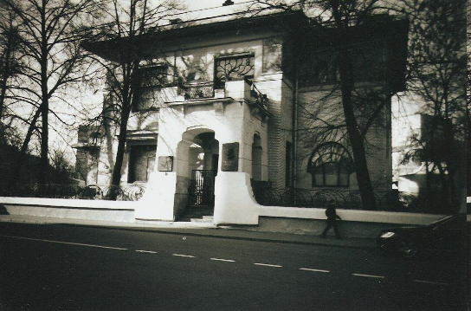
Скульптура. архитектура
Ф. о. шехтель
Особняк З. Г. Морозовой
Особняк Рябушинского

Slide 14
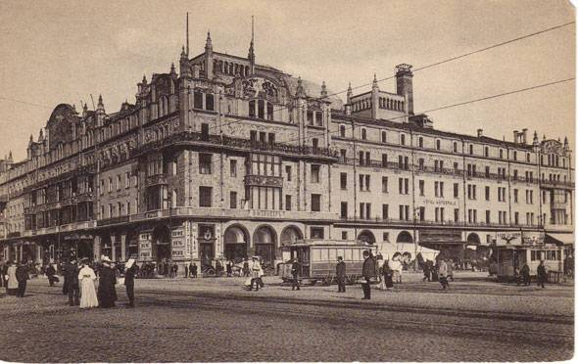
Скульптура. архитектура
В. Ф. валькотт
Гостиница «метрополь»

Slide 15
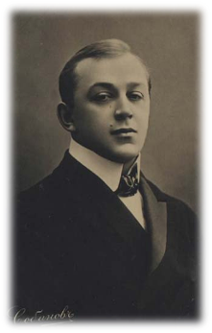
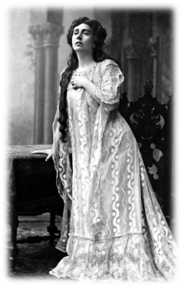
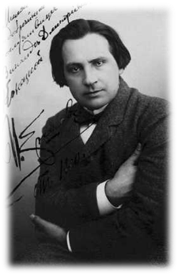
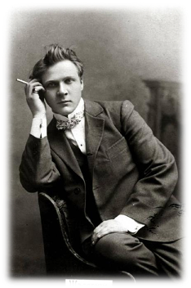
Музыка, балет, театр, кинематограф
Русская вокальная школа была представлена именами выдающихся певцов:
Ф. И. Шаляпина
А. В. Неждановой
Л. В. Собинова
И. В. Ершова

Slide 16
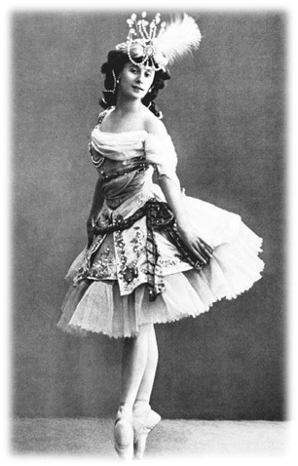
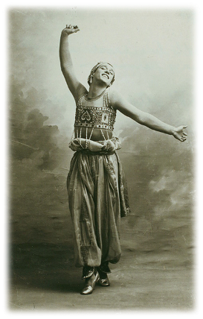
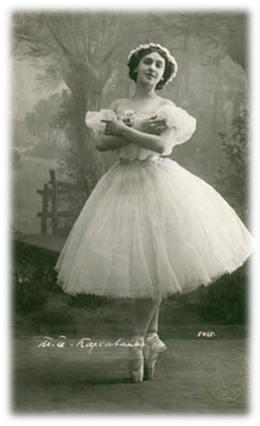
Музыка, балет, театр, кинематограф
Русская балетная школа дала миру плеяду блестящих артистов:
А. Т. Павлову
Т. П. Карсавину
В. Ф. Нижинского
и других

Slide 17
Спасибо за внимание!

